Slide 1
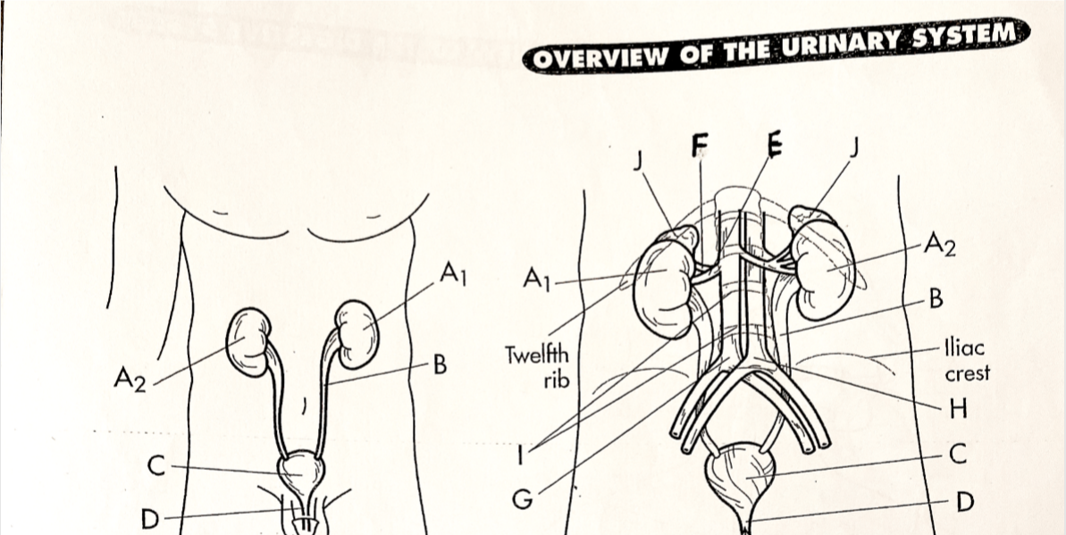
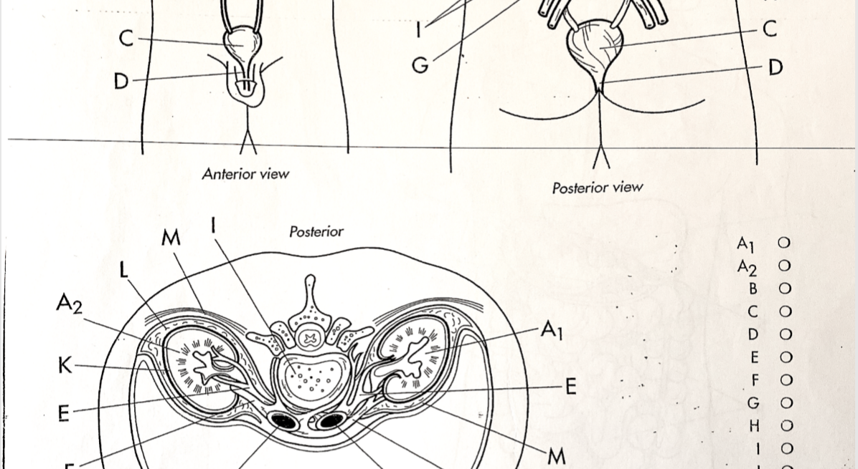
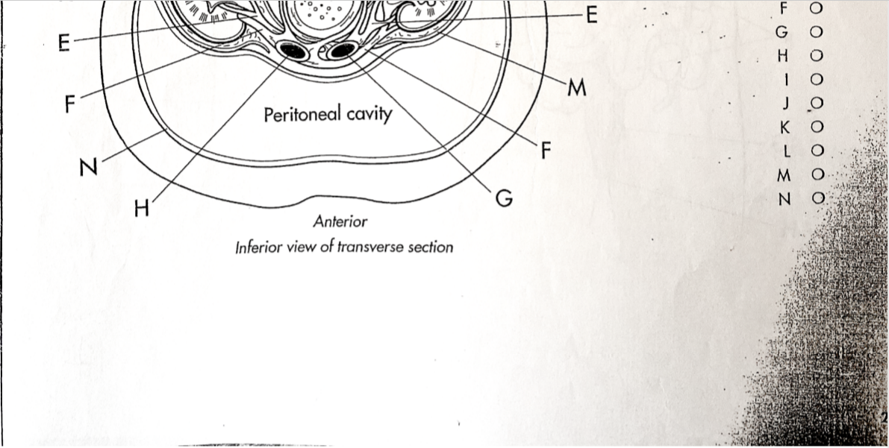
Riñón izquierdo
Riñón derecho
Uréter
Vejiga urinaria
Uretra
Arteria renal
Vena renal
Arteria aorta
Vena cava inferior
Vertebra lumbar
Cápsula suprarrenal
Cápsula renal
Cápsula adiposa
Fascia renal
Peritoneo

